Slide 1
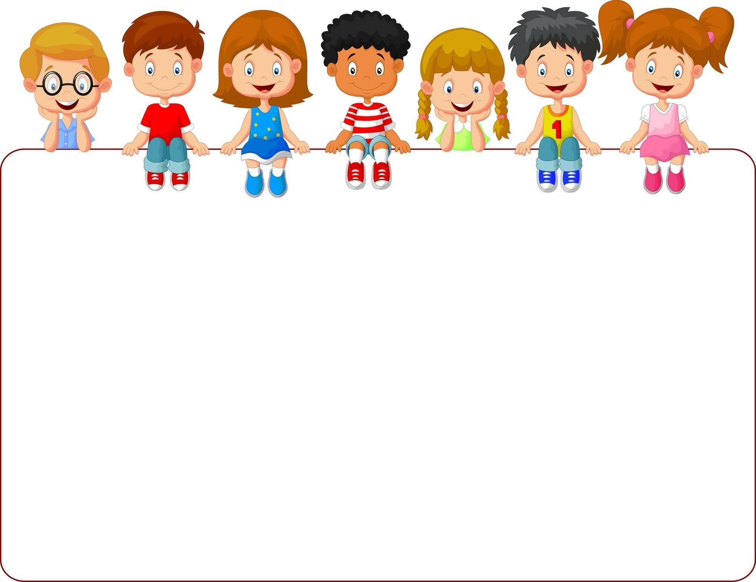
Fundación Educacional Club Hípico
Rodrigo Ordoñez 13150, El Bosque, Santiago - Fono (02) 25296182.
APOYO PEDAGOGICO REMOTO
KINDER A-B-C
SEMANA
11 -15 DE
MAYO
2020
EDUCADORAS DE PÁRVULOS | Lilian Peralta Jenny Abarca Valentina Delbene
CORREO ELECTRÓNICO | lilian.peralta@colegioclubhipico.cl v.delbene@colegioclubhipico.cl Jenny.abarca@colegioclubhipico.cl
EDUCADORA DIFERENCIAL | Cecilia Lobos
CORREO ELECTRÓNICO | Cecilia.lobos@colegioclubhipico.cl
CORREO CURSO
Recuerde que
no es necesario
imprimir esta Guía
de actividades

Slide 2
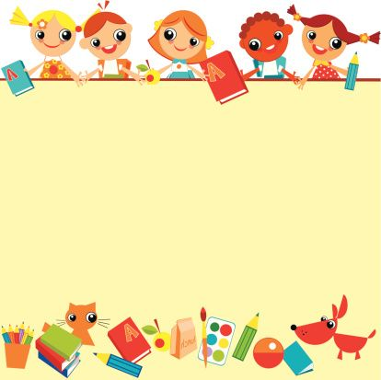
Miércoles 13 de Mayo
Actividad 1
Ámbito Núcleo | Comunicación Integral Lenguaje Verbal
Objetivo de aprendizaje | OA 7. Reconocer palabras que se encuentran en diversos soportes asociando algunos fonemas a sus correspondientes grafemas

Slide 3
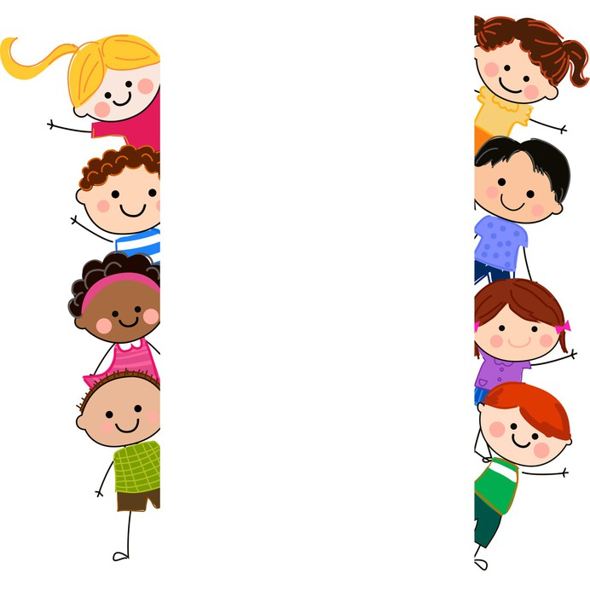
¿Recuerdas qué día es hoy?
¿En qué estación del año estamos?
Observa el video de nuestra rutina
https://www.youtube.com/watch?v=yFsWfMJinJA&list=PLvjgV9yudHcdHZbFR3ja7-otJMZJ0ORN_&index=1
¡Estamos listos para comenzar nuestra primera
Actividad!
Hoy vamos a continuar recordando el sonido de algunas vocales y vamos a aprender algunas palabras que comienzan con sus sonidos
Hoy trabajarás con las vocales que nos falta repasar

Slide 4
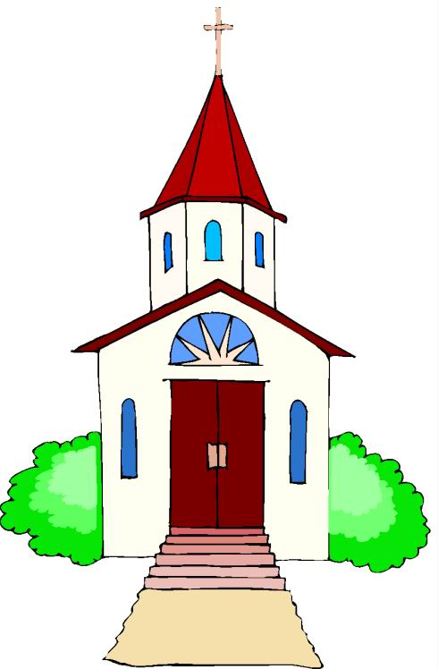
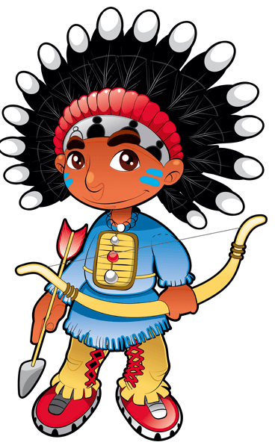
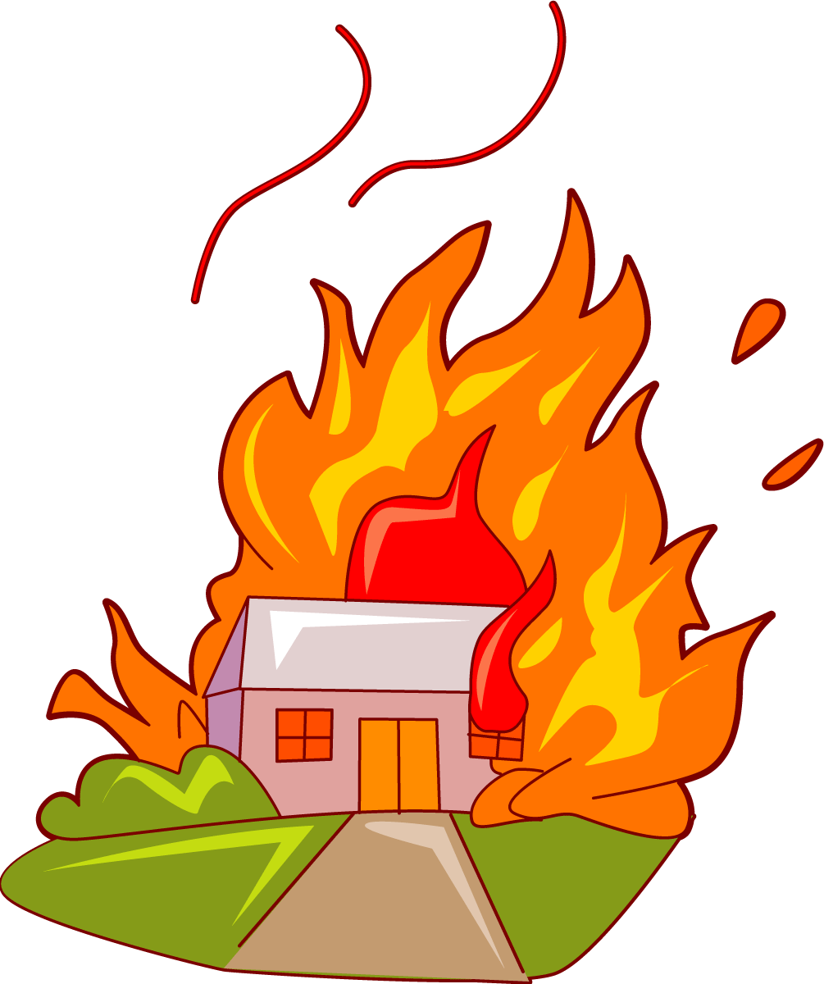
Antes de continuar observa este vídeo https://www.youtube.com/watch?v=etLrs8qrNNo
Nombra estas imágenes.
Señala cuál es la vocal que suena como el inicio de estas palabras

Slide 5
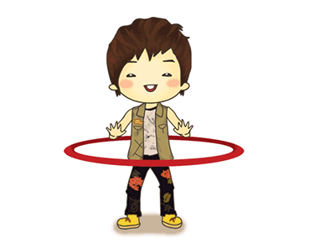
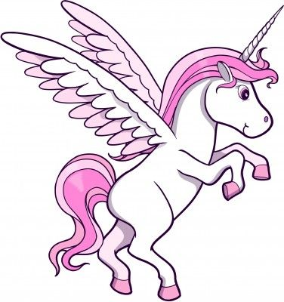
Nombra estas imágenes.
Señala cuál es la vocal que suena como el inicio de estas palabras

Slide 6
Si no pueden imprimir esta página, el niño grafica en una hoja las vocales como están en el modelo y también copia los dibujos que aparecen en la lámina. No importa que dibuje las cosas de manera diferente. El adulto guía la actividad, pero no interviene en la tarea. Es importante permitir que el niño represente los elementos como él quiera.
1- Señala y nombra las vocales que ves en esta lámina. ¿Qué dibujo comienza con el sonido de cada vocal?
2. Une cada vocal con el dibujo que corresponde y colorea.
a e i o u
Saque una foto de la lámina impresa o dibujada por el niño(a) y envíela por mail

Slide 7
Repasemos lo aprendido
¿Qué palabras aprendiste que comienzan con sonido i ?
¿Qué palabras aprendiste que comienzan con sonido u ?
¿Te gustó realizar esta actividad?
SI MAS O MENOS NO

Slide 8
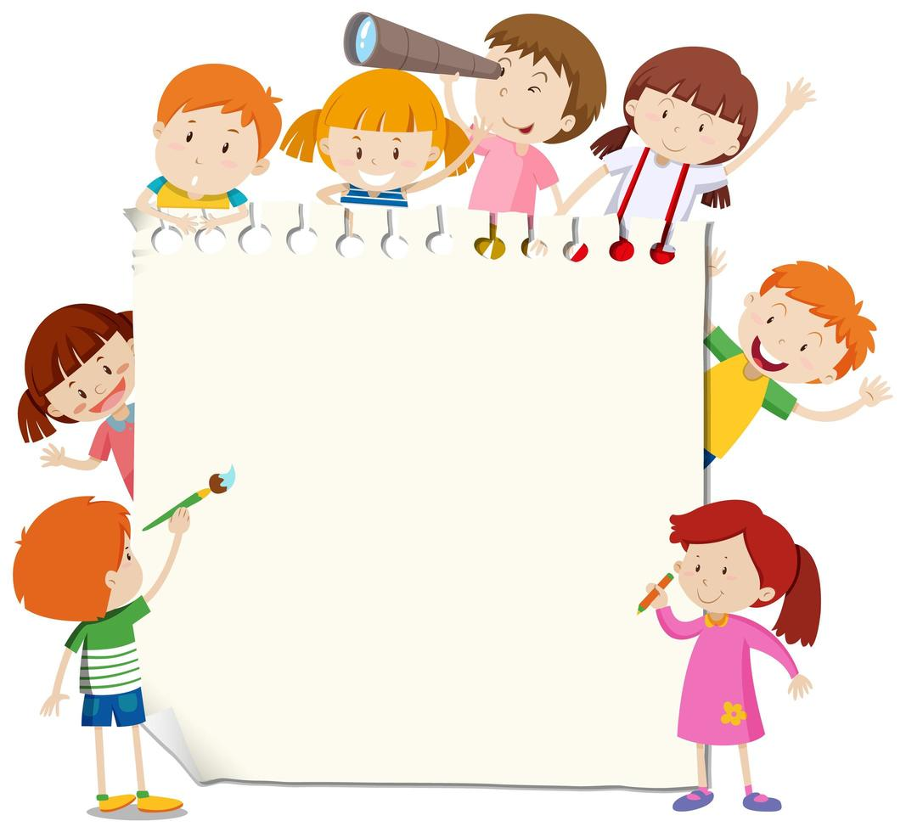
Miércoles 13 de Mayo
Actividad 2
Ámbito Núcleo | Interacción y Comprensión del Entorno Comprensión del Entorno Socio cultural
Objetivo de aprendizaje | OA-1 Comprender los roles que desarrollan miembros de su familia y de su comunidad, y su aporte para el bienestar común.
Vamos a identificar diferentes trabajos
que realizan las personas de la comunidad

Slide 9
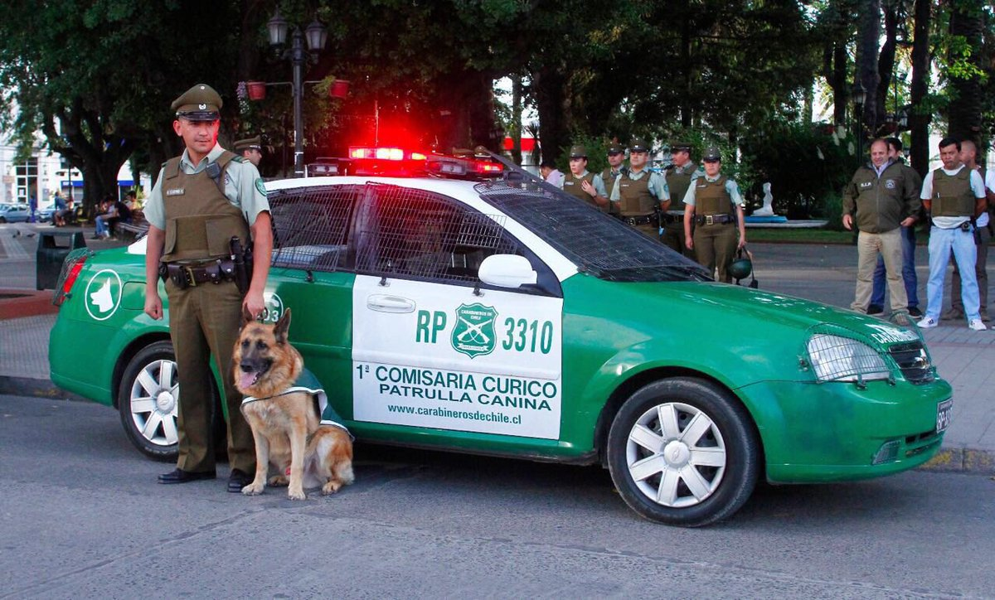
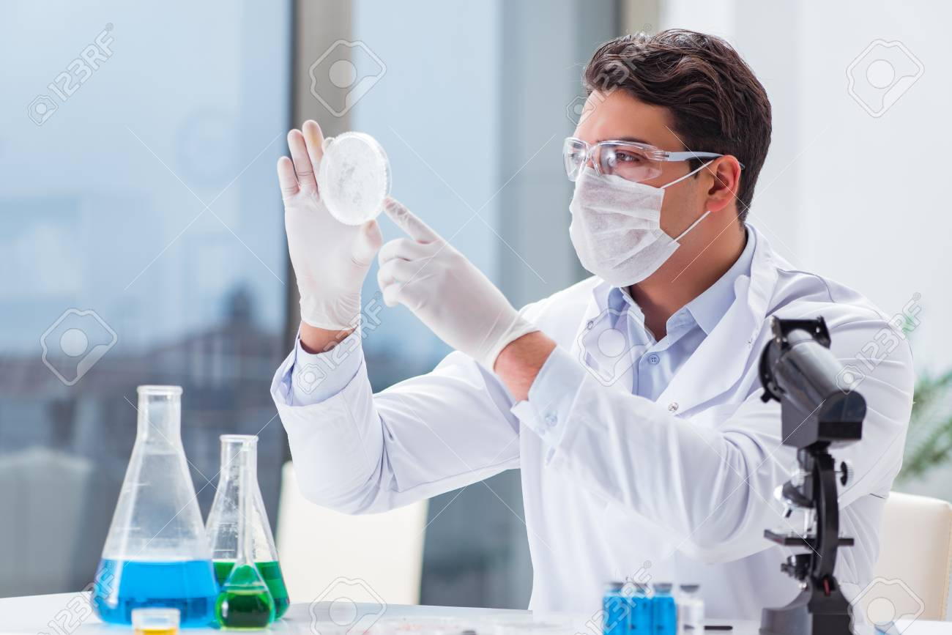
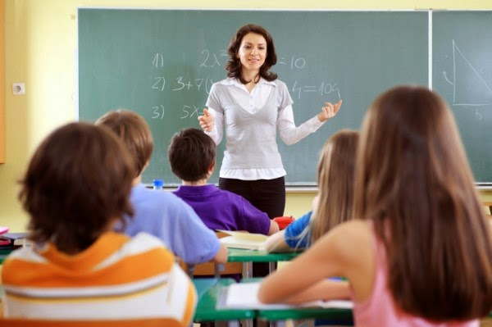
¿Qué son? ¿En qué trabajan?
Observa y nombra

Slide 10
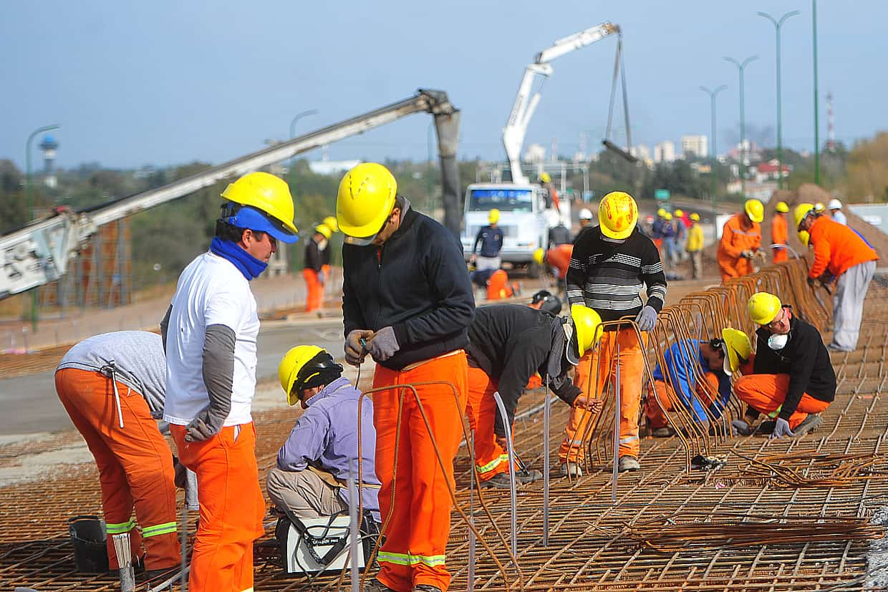
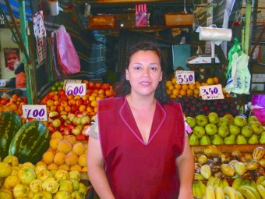
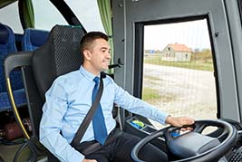
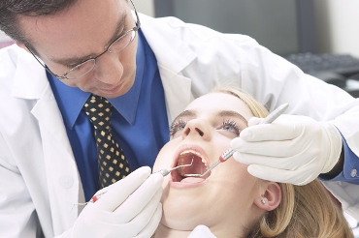

Slide 11
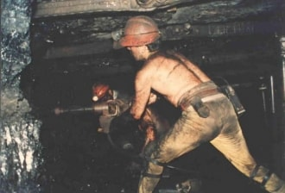
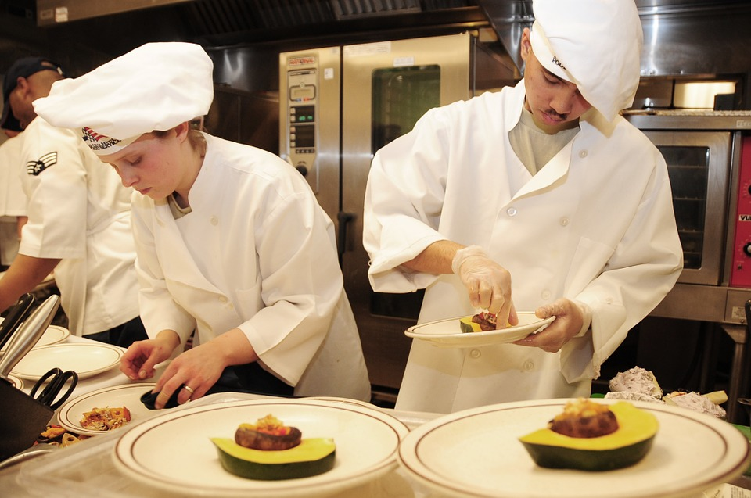
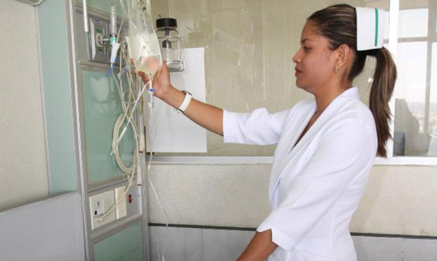
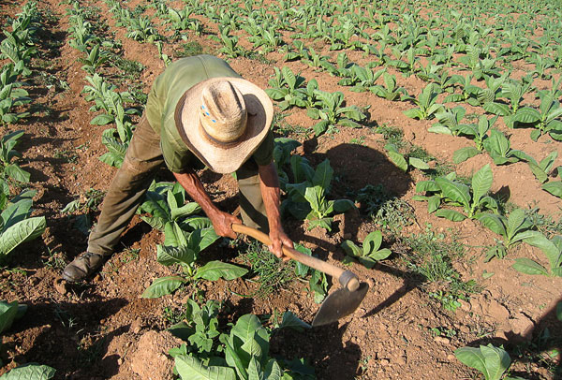

Slide 12
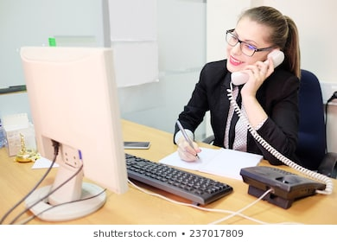
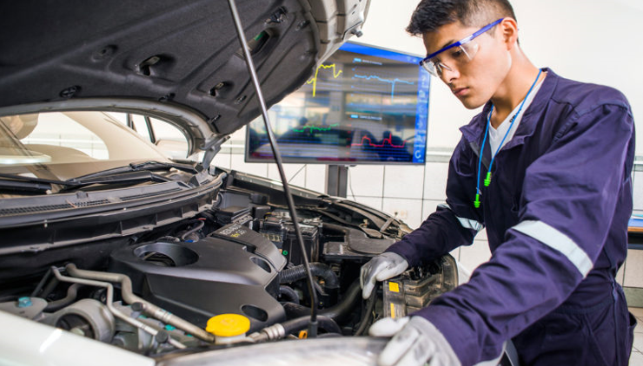
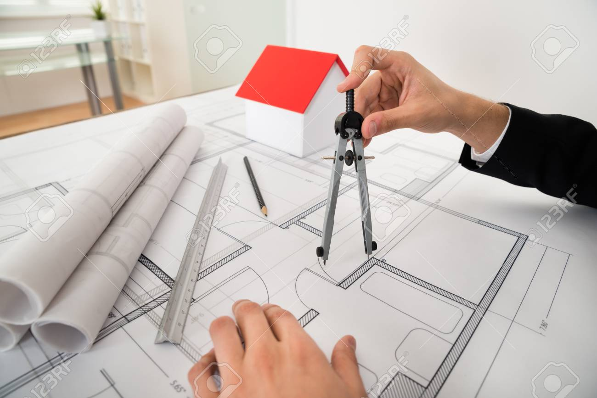
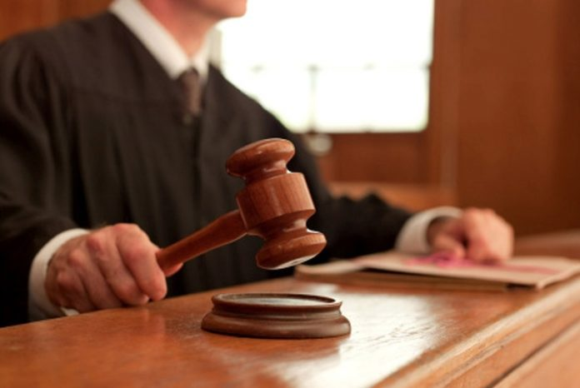

Slide 13
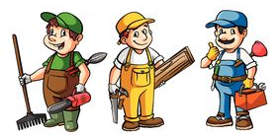
¿Juguemos a las adivinanzas?
El adulto lee para que el niño adivine
Su trabajo es peligroso. Debe cuidar la seguridad de las personas y detener a los que no
respetan las leyes. Dirige el tránsito. Rescata a la gente en peligro. Su uniforme es verde.
2. Su trabajo es muy peligroso. Viaja en un carro de color rojo. Usa un traje impermeable,
casco y botas. Sube por escaleras muy largas y rescata a la gente. Apaga incendios.
3. Trabaja en una sala de clases. Sabe muchas cosas. Enseña a los niños y a los jóvenes. Da tareas y las revisa. Usa lápices, pizarra y plumones.
4. Trabaja con una bata blanca. Conoce las enfermedades y las medicinas. Examina a los enfermos con sus instrumentos. Algunos trabajan con niños y otros con adultos. Trabaja en hospitales y clínicas.
Ahora te invito a crear tus propias adivinanzas sobre
trabajadores de la comunidad que tú prefieras.
(El niño escogerá un oficio o profesión y dirá con sus
propias palabras lo que hace para que el adulto adivine
de qué trabajo se trata).

Slide 14
Para terminar disfruta este divertido video de las profesiones y oficios
https://www.youtube.com/watch?v=Um-MBPCtxMo
¿Podrías nombrar por lo menos 6 diferentes profesiones u oficios?
¿Qué profesión te gusta más?
¿Por qué?
¿Por qué crees tú que todos los trabajos son importantes?
¿Qué pasaría si toda la gente tuviera el mismo trabajo?
¿Te gustó realizar esta actividad?
SI MAS O MENOS NO
Anoten las respuestas del niño y envíen fotos al mail de la educadora

